Slide 1
Materiales para el instructor Capítulo 6: Redes VLAN
CCNA Routing and Switching
Routing and Switching Essentials v6.0
Notes:
Cisco Networking Academy Program
Routing and Switching Essentials v6.0
Capítulo 6: VLAN

Slide 2
Materiales del instructor: Guía de planificación del capítulo 6
Esta presentación en PowerPoint se divide en dos partes:
Guía de planificación para el instructor
Información para ayudarlo a familiarizarse con el capítulo
Ayuda a la enseñanza
Presentación de la clase del instructor
Diapositivas opcionales que puede utilizar en el aula
Comienza en la diapositiva n.º 14
Nota: Elimine la Guía de planificación de esta presentación antes de compartirla con otras personas.
Notes:
2

Slide 3
Guía de planificación de Routing and Switching Essentials 6.0
Capítulo 6: VLAN
Notes:
Routing and Switching Essentials 6.0
Capítulo 6: VLAN

Slide 4
Capítulo 6: Actividades
¿Qué actividades se relacionan con este capítulo?
N.° de página | Tipo de actividad | Nombre de la actividad | ¿Opcional?
6.0.1.2 | Actividad de clase | Estación vacacional | Opcional
6.1.1.5 | Packet Tracer | ¿Quién escucha la difusión? | Recomendado
6.1.2.6 | Actividad | Predecir el comportamiento del switch | Recomendado
6.1.2.7 | Packet Tracer | Investigación de la implementación de una VLAN | Recomendado
6.2.1.2 | Verificador de sintaxis | Creación de una VLAN | -
6.2.1.3 | Verificador de sintaxis | Asignar puertos a las VLAN | -
6.2.1.4 | Verificador de sintaxis | Cambio de pertenencia de puertos de una VLAN | -
6.2.1.6 | Verificador de sintaxis | Verificación de información de VLAN | -
6.2.1.7 | Packet Tracer | Configuración de las VLAN | Recomendado
La contraseña utilizada en las actividades de Packet Tracer en este capítulo es: PT_ccna5
Notes:
4

Slide 5
Capítulo 6: Actividades
¿Qué actividades se relacionan con este capítulo?
N.° de página | Tipo de actividad | Nombre de la actividad | ¿Opcional?
6.2.2.3 | Verificador de sintaxis | Verificación de la configuración de enlace troncal | -
6.2.2.4 | Packet Tracer | Configuración de enlaces troncales | Recomendado
6.2.2.5 | Práctica de laboratorio | Configuración de redes VLAN y enlaces troncales | Recomendado
6.2.3.7 | Packet Tracer | Solución de problemas en una implementación de VLAN – Situación 1 | Recomendado
6.2.3.8 | Packet Tracer | Solución de problemas en una implementación de VLAN – Situación 2 | Recomendado
6.2.3.9 | Práctica de laboratorio | Resolución de problemas de las configuraciones de una VLAN | Opcional
6.3.1.4 | Actividad | Identificar los tipos de routing entre redes VLAN | Recomendado
6.3.2.4 | Práctica de laboratorio | Configuración de routing entre VLAN por interfaz | Recomendado
6.3.3.4 | Verificador de sintaxis | Configuración del routing entre redes VLAN con un router-on-a-stick | -
La contraseña utilizada en las actividades de Packet Tracer en este capítulo es: PT_ccna5
Notes:
5

Slide 6
Capítulo 6: Actividades
¿Qué actividades se relacionan con este capítulo?
N.° de página | Tipo de actividad | Nombre de la actividad | ¿Opcional?
6.3.3.6 | Packet Tracer | Configuración del routing entre redes VLAN con un router-on-a-stick | Recomendado
6.3.3.7 | Práctica de laboratorio | Configuración de routing entre redes VLAN basado en enlaces troncales 801.2Q | Opcional
6.3.3.8 | Packet Tracer | Desafío de routing entre VLAN | Opcional
6.4.1.1 | Actividad | Una posición ventajosa | Opcional
6.4.1.2 | Packet Tracer | Desafío de integración de habilidades | Recomendado
La contraseña utilizada en las actividades de Packet Tracer en este capítulo es: PT_ccna5
Notes:
6

Slide 7
Capítulo 6: Evaluación
Los estudiantes deben completar el capítulo 6 "Evaluación" después de completar el capítulo 6.
Los cuestionarios, las prácticas de laboratorio, los Packet Tracers y otras actividades se pueden utilizar para evaluar informalmente el progreso de los estudiantes.
Notes:
7

Slide 8
Capítulo 6: Prácticas recomendadas
Antes de enseñar el capítulo 6, el instructor debe:
Completar el capítulo 6: "Evaluación."
Los objetivos de este capítulo son:
Explicar la forma en la que las redes VLAN segmentan dominios de difusión en la red de una pequeña a mediana empresa.
Explicar la finalidad de las VLAN en una red conmutada.
Explicar cómo un switch reenvía tramas según la configuración de VLAN en un entorno conmutado múltiple.
Implementar redes VLAN para segmentar una red de una pequeña a mediana empresa.
Configurar un puerto de switch que se asignará a una VLAN según los requisitos.
Configurar un puerto de enlace troncal en un switch LAN.
Solucionar problemas de configuración de VLAN y de enlaces troncales en una red conmutada.
Configurar el routing entre VLAN en una red de una pequeña a mediana empresa.
Describir las dos opciones para configurar el routing entre redes VLAN.
Configuración de routing entre redes VLAN antiguo.
Configuración de routing entre redes VLAN con router-on-a-stick.
Notes:
8

Slide 9
Capítulo 6: Prácticas recomendadas (cont.)
Sección 6.1
Haga que este capítulo sea lo más práctico posible. Los estudiantes deben completar prácticas de laboratorio, actividades de Packet Tracer y otras actividades.
Destaque que los dispositivos desconocen la existencia de las VLAN a las que pertenecen.
Notes:
9

Slide 10
Capítulo 6: Prácticas recomendadas (cont.)
Sección 6.2
Cuando los estudiantes completen las prácticas de laboratorio de solución de problemas, cree desafíos adicionales o haga que un grupo de estudiantes cree problemas en la configuración de otro equipo. Asegúrese de que se documenten todos los cambios y todas las soluciones.
Notes:
10

Slide 11
Capítulo 6: Prácticas recomendadas (cont.)
Sección 6.3
Después de que los estudiantes completen la práctica de laboratorio de routing entre redes VLAN antiguo y las prácticas de laboratorio de routing entre redes VLAN con router-on-a-stick, pídales que expongan las ventajas y desventajas de cada método.
Notes:
11

Slide 12
Capítulo 6: Ayuda adicional
Para obtener ayuda adicional sobre las estrategias de enseñanza, incluidos los planes de lección, las analogías para los conceptos difíciles y los temas de debate, visite la Comunidad CCNA en https://www.netacad.com/group/communities/community-home.
Prácticas recomendadas de todo el mundo para enseñar CCNA Routing and Switching. https://www.netacad.com/group/communities/ccna-blog
Si tiene planes o recursos de lección que desee compartir, súbalos a la Comunidad CCNA, a fin de ayudar a otros instructores.
Los estudiantes pueden inscribirse en Packet Tracer Know How 1: Packet Tracer 101 (autoinscripción)
Notes:
12

Slide 13


Slide 14
Capítulo 6: VLAN
Routing and Switching Essentials v6.0
Notes:
Cisco Networking Academy Program
Routing and Switching Essentials v6.0
Capítulo 6: VLAN

Slide 15
Capítulo 6: Secciones y objetivos
6.1 Segmentación de VLAN
Explicar la finalidad de las VLAN en una red conmutada.
Explicar cómo un switch reenvía tramas según la configuración de VLAN en un entorno conmutado múltiple.
6.2 Implementaciones de VLAN
Configurar un puerto de switch que se asignará a una VLAN según los requisitos.
Configurar un puerto de enlace troncal en un switch LAN.
Solucionar problemas de configuración de VLAN y de enlaces troncales en una red conmutada.
6.3 Routing entre redes VLAN con routers
Describir las dos opciones para configurar el routing entre redes VLAN.
Configuración de routing entre redes VLAN antiguo.
Configuración de routing entre redes VLAN con un router-on-a-stick.
Notes:
15

Slide 16
6.1 Segmentación de VLAN
Notes:
Cisco Networking Academy Program
Routing and Switching Essentials v6.0
Capítulo 6: VLAN

Slide 17
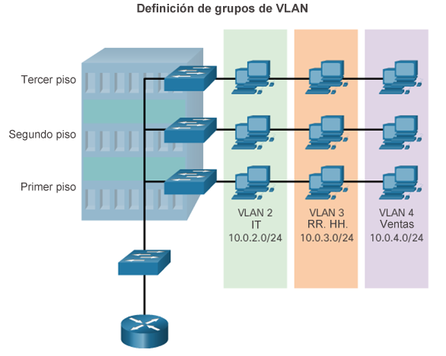
Descripción general de las redes VLAN Definiciones de una red VLAN
Notes:
6.1 – Segmentación de una red VLAN
6.1.1 – Descripción general de las redes VLAN
6.1.1.1 – Definiciones de una red VLAN

Slide 18
Descripción general de las redes VLAN Definiciones de una red VLAN (continuación)
Las redes VLAN permiten que el administrador segmente redes según factores como la función, el equipo del proyecto o la aplicación, sin tener en cuenta la ubicación física del usuario o del dispositivo.
Las VLAN habilitan la implementación de las políticas de acceso y de seguridad según grupos específicos de usuarios.
Una red VLAN es una partición lógica de una red de capa 2.
Se pueden crear varias particiones para que coexistan varias redes VLAN.
Cada VLAN es un dominio de difusión, que generalmente posee su propia red IP.
Las redes VLAN se aíslan mutuamente, y los paquetes pueden pasar entre ellas solamente mediante un router.
La partición de la red de capa 2 se lleva a cabo dentro de un dispositivo de capa 2 (por lo general, un switch).
Los hosts que se agrupan dentro de una red VLAN desconocen la existencia de esta.
Notes:
6.1 – Segmentación de una red VLAN
6.1.1 – Descripción general de las redes VLAN
6.1.1.1 – Definiciones de una red VLAN (continuación)

Slide 19
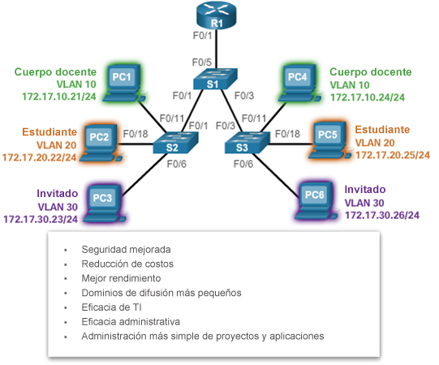
Descripción general de las redes VLAN Beneficios de las redes VLAN
Notes:
6.1 – Segmentación de una red VLAN
6.1.1 – Descripción general de las redes VLAN
6.1.1.2 – Beneficios de las redes VLAN

Slide 20
Descripción general de las redes VLAN Tipos de redes VLAN
Red VLAN: tráfico generado por el usuario
Red VLAN predeterminada: todos los puertos de switch se convierten en parte de esta red VLAN hasta que se configure el switch, show vlan brief
Red VLAN nativa: se utiliza para tráfico no etiquetado
Red VLAN de administración: se utiliza para acceder a las capacidades de administración
Notes:
6.1 – Segmentación de una red VLAN
6.1.1 – Descripción general de las redes VLAN
6.1.1.3 – Tipos de redes VLAN

Slide 21
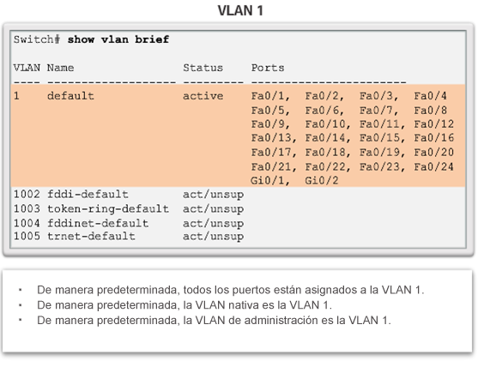
Descripción general de las redes VLAN Tipos de redes VLAN (continuación)
Notes:
6.1 – Segmentación de una red VLAN
6.1.1 – Descripción general de las redes VLAN
6.1.1.3 – Tipos de redes VLAN (continuación)

Slide 22
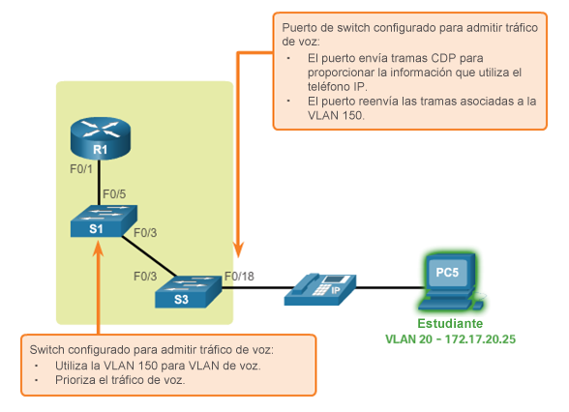
Descripción general de las redes VLAN Redes VLAN de voz
Notes:
6.1 – Segmentación de una red VLAN
6.1.1 – Descripción general de las redes VLAN
6.1.1.4 – Redes VLAN de voz

Slide 23
Descripción general de las redes VLAN Redes VLAN de voz (continuación)
El tráfico VoIP depende del factor tiempo y requiere lo siguiente:
Ancho de banda garantizado para asegurar la calidad de la voz.
Prioridad de la transmisión sobre otros tipos de tráfico de red.
Posibilidad de routing en áreas congestionadas de la red.
Demora inferior a 150 ms en toda la red.
La característica de la red VLAN de voz permite que los puertos de acceso envíen tráfico de voz IP desde un teléfono IP.
Notes:
6.1 – Segmentación de una red VLAN
6.1.1 – Descripción general de las redes VLAN
6.1.1.4 – Redes VLAN de voz (continuación)

Slide 24
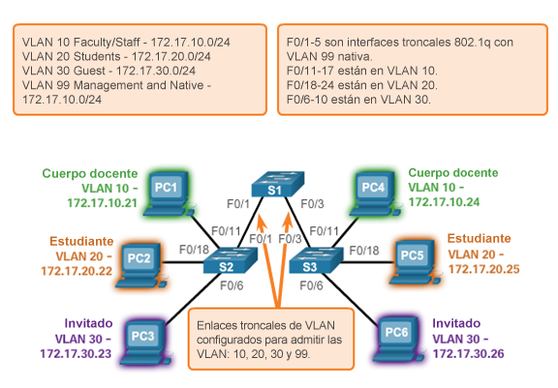
Redes VLAN en un entorno conmutado múltiple Enlaces troncales de VLAN
Los enlaces entre los switches S1 y S2, y entre S1 y S3, se configuraron para transmitir tráfico proveniente de las redes VLAN 10, 20, 30 y 99 a través de la red. Esta red no podría funcionar sin los enlaces troncales de VLAN.
Notes:
6.1 – Segmentación de una red VLAN
6.1.2 – Redes VLAN en un entorno conmutado múltiple
6.1.2.1 – Enlaces troncales de VLAN

Slide 25
Redes VLAN en un entorno conmutado múltiple Enlaces troncales de VLAN (continuación)
Un enlace troncal de VLAN es un enlace punto a punto que transporta datos de más de una red VLAN.
Generalmente, se establece entre switches para que los dispositivos de una misma red VLAN se puedan comunicar, incluso si están conectados físicamente a switches diferentes.
Un enlace troncal de VLAN no está asociado a ninguna red VLAN; tampoco se utilizan los puertos de enlace troncal para establecer el enlace troncal.
Cisco IOS admite IEEE802.1q, un protocolo de enlace troncal VLAN muy utilizado.
Notes:
6.1 – Segmentación de una red VLAN
6.1.2 – Redes VLAN en un entorno conmutado múltiple
6.1.2.1 – Definiciones de una red VLAN (continuación)

Slide 26
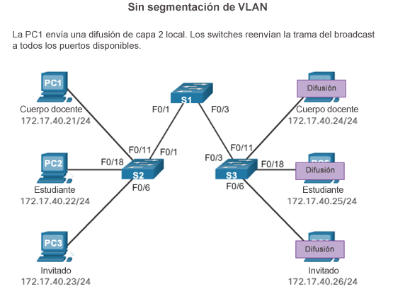
Redes VLAN en un entorno conmutado múltiple Control de dominios de difusión con redes VLAN
Notes:
6.1 – Segmentación de una red VLAN
6.1.2 – Redes VLAN en un entorno conmutado múltiple
6.1.2.2 – Control de dominios de difusión con redes VLAN

Slide 27
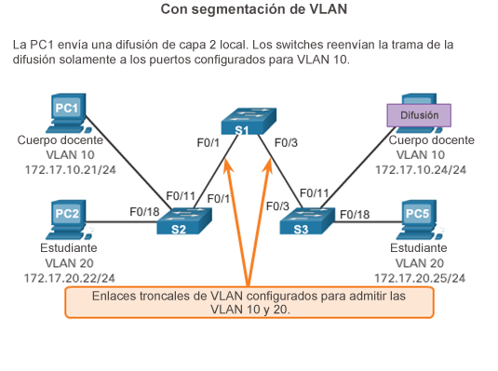
Redes VLAN en un entorno conmutado múltiple Control de dominios de difusión con redes VLAN
Notes:
6.1 – Segmentación de una red VLAN
6.1.2 – Redes VLAN en un entorno conmutado múltiple
6.1.2.2 – Control de dominios de difusión con redes VLAN (continuación)

Slide 28
Redes VLAN en un entorno conmutado múltiple Control de dominios de difusión con redes VLAN
Las redes VLAN se pueden utilizar para limitar el alcance de las tramas de difusión.
Una red VLAN es un dominio de difusión propio.
Una trama de difusión enviada por un dispositivo en una red VLAN específica se reenvía solamente dentro de esa red VLAN.
Las redes VLAN ayudan a controlar el alcance de las tramas de difusión y su impacto en la red.
Las tramas de unidifusión y multidifusión también se reenvían dentro de la red VLAN de origen.
Notes:
6.1 – Segmentación de una red VLAN
6.1.2 – Redes VLAN en un entorno conmutado múltiple
6.1.2.2 – Control de dominios de difusión con redes VLAN (continuación)

Slide 29
Redes VLAN en un entorno conmutado múltiple Etiquetado de tramas de Ethernet para la identificación de redes VLAN
El etiquetado de tramas es el proceso de agregar el encabezado de identificación de una red VLAN a la trama.
Se utiliza para transmitir correctamente las tramas de varias redes VLAN a través de un enlace troncal.
Los switches etiquetan las tramas para identificar la red VLAN a la que pertenecen.
Existen diferentes protocolos de etiquetado. IEEE 802.1q es uno muy popular.
El protocolo define la estructura del encabezado de etiquetado que se agrega a la trama.
Los switches agregan etiquetas de redes VLAN a las tramas antes de colocarlas en los enlaces troncales y quitan las etiquetas antes de reenviar las tramas a través de los puertos de enlace no troncal.
Una vez que están etiquetadas correctamente, las tramas pueden atravesar cualquier cantidad de switches mediante los enlaces troncales y aun así se pueden reenviar dentro de la red VLAN correcta en el destino.
Notes:
6.1 – Segmentación de una red VLAN
6.1.2 – Redes VLAN en un entorno conmutado múltiple
6.1.2.3 – Etiquetado de tramas de Ethernet para la identificación de redes VLAN

Slide 30
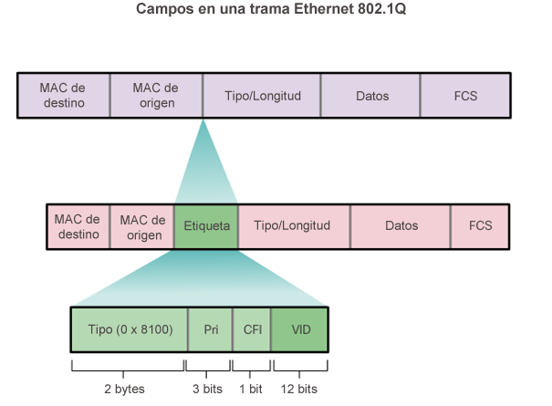
Redes VLAN en un entorno conmutado múltiple Etiquetado de tramas de Ethernet para la identificación de redes VLAN (continuación)
Notes:
6.1 – Segmentación de una red VLAN
6.1.2 – Redes VLAN en un entorno conmutado múltiple
6.1.2.3 – Etiquetado de tramas de Ethernet para la identificación de redes VLAN (continuación)

Slide 31
Redes VLAN en un entorno conmutado múltiple Redes VLAN nativas y etiquetado 802.1Q
El tráfico de control que se envía por la VLAN nativa no se debe etiquetar.
Las tramas recibidas sin etiquetar permanecen de ese modo y se colocan en la red VLAN nativa cuando se reenvían.
Una trama sin etiquetar se descarta si no hay puertos asociados a la red VLAN nativa y si no hay otros enlaces troncales.
Al configurar un puerto de un switch Cisco, configure los dispositivos de modo que no envíen tramas etiquetadas por la red VLAN nativa.
En los switches Cisco, la red VLAN nativa es VLAN 1 de manera predeterminada.
Notes:
6.1 – Segmentación de una red VLAN
6.1.2 – Redes VLAN en un entorno conmutado múltiple
6.1.2.4 – Redes VLAN nativas y etiquetado 802.1Q

Slide 32
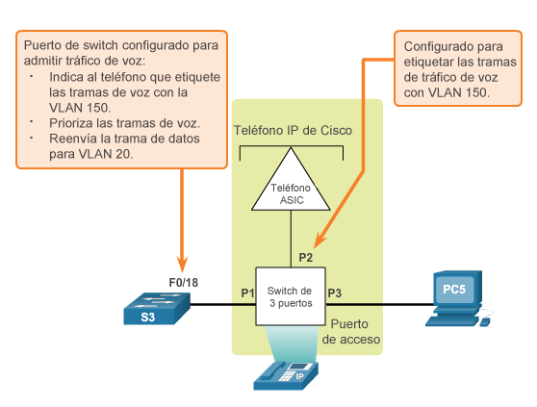
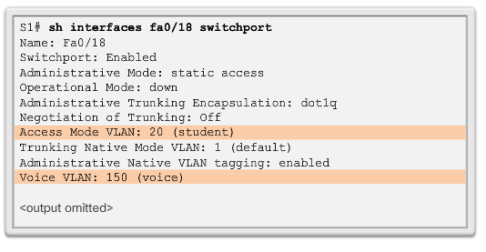
Redes VLAN en un entorno conmutado múltiple Etiquetado de redes VLAN de voz
Notes:
6.1 – Segmentación de una red VLAN
6.1.2 – Redes VLAN en un entorno conmutado múltiple
6.1.2.5 – Etiquetado de redes VLAN de voz

Slide 33
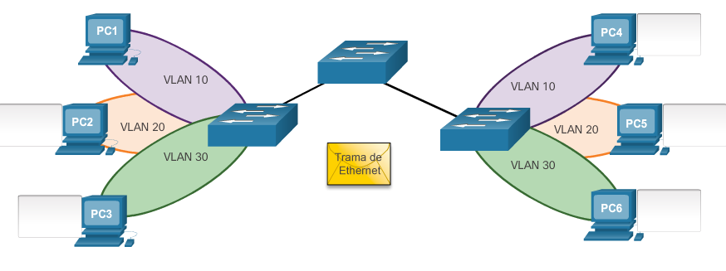
Redes VLAN en un entorno conmutado múltiple Actividad: Predecir el comportamiento del switch
Situación 1: PC 1 envía una difusión.
Situación 2: PC 2 envía una difusión.
Situación 3: PC 3 envía una difusión.
Notes:
6.1 – Segmentación de una red VLAN
6.1.2 – Redes VLAN en un entorno conmutado múltiple
6.1.2.6 – Actividad: Predecir el comportamiento del switch

Slide 34
6.2 Implementaciones de VLAN
Notes:
Cisco Networking Academy Program
Routing and Switching Essentials v6.0
Capítulo 6: VLAN

Slide 35
Asignación de redes VLAN Rangos de VLAN en switches Catalyst
Los switches de Catalyst series 2960 y 3560 admiten más de 4000 redes VLAN.
Las redes VLAN se dividen en dos categorías:
Redes VLAN de rango normal
Números de red VLAN de 1 a 1005.
Las configuraciones se almacenan en el archivo vlan.dat (en la memoria flash).
Las ID de 1002 a 1005 se reservan para las redes VLAN de Token Ring e Interfaz de datos distribuidos por fibra óptica (FDDI), se crean automáticamente y no se pueden eliminar.
Redes VLAN de rango extendido
Números de red VLAN de 1006 a 4096.
Las configuraciones se almacenan en la configuración en ejecución (NVRAM).
El Protocolo de enlaces troncales de VLAN (VLAN Trunking Protocol, VTP) no detecta redes VLAN extendidas.
Notes:
6.2 – Segmentación de una red VLAN
6.2.1 – Asignación de redes VLAN
6.2.1.1 – Rangos de VLAN en switches Catalyst

Slide 36
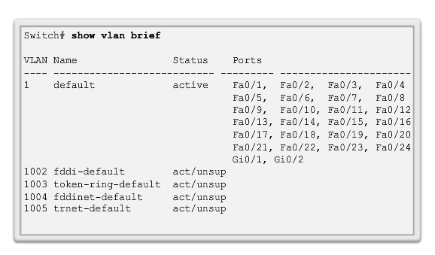
Asignación de redes VLAN Rangos de VLAN en switches Catalyst (continuación)
Redes VLAN de rango normal
Notes:
6.2 – Segmentación de una red VLAN
6.2.1 – Asignación de redes VLAN
6.2.1.1 – Rangos de VLAN en switches Catalyst

Slide 37
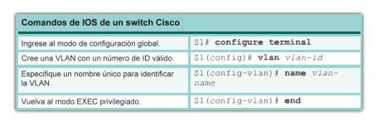
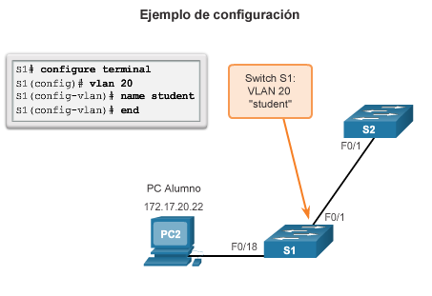
Asignación de redes VLAN Creación de una red VLAN
Notes:
6.2 – Segmentación de una red VLAN
6.2.1 – Asignación de redes VLAN
6.2.1.2 – Creación de una red VLAN

Slide 38
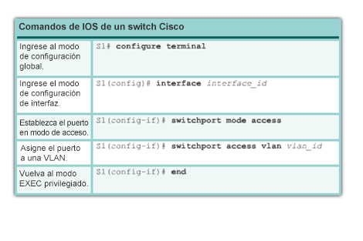
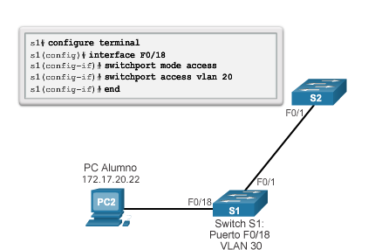
Asignación de redes VLAN Asignación de puertos a redes VLAN
Notes:
6.2 – Segmentación de una red VLAN
6.2.1 – Asignación de redes VLAN
6.2.1.3 – Asignación de puertos a redes VLAN

Slide 39
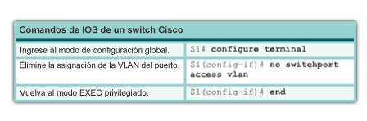
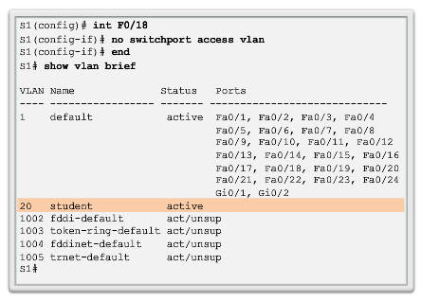
Asignación de redes VLAN Cambio de pertenencia de puertos de una red VLAN
Eliminación de la asignación de VLAN
La interfaz F0/18 antes estaba asignada a la red VLAN 20 que todavía estaba activa, F0/18 se restableció a VLAN1
Notes:
6.2 – Segmentación de una red VLAN
6.2.1 – Asignación de redes VLAN
6.2.1.4 – Cambio de pertenencia de puertos de una red VLAN

Slide 40
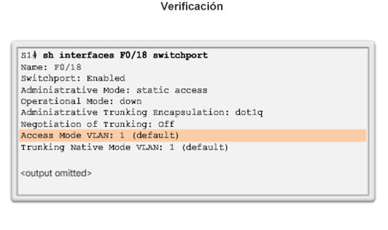
Asignación de redes VLAN Cambio de pertenencia de puertos de una red VLAN (continuación)
Notes:
6.2 – Segmentación de una red VLAN
6.2.1 – Asignación de redes VLAN
6.2.1.4 – Cambio de pertenencia de puertos de una red VLAN (continuación)

Slide 41
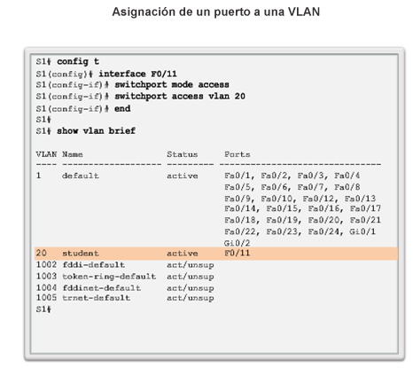
Asignación de redes VLAN Cambio de pertenencia de puertos de una red VLAN (continuación)
Notes:
6.2 – Segmentación de una red VLAN
6.2.1 – Asignación de redes VLAN
6.2.1.4 – Cambio de pertenencia de puertos de una red VLAN (continuación)

Slide 42
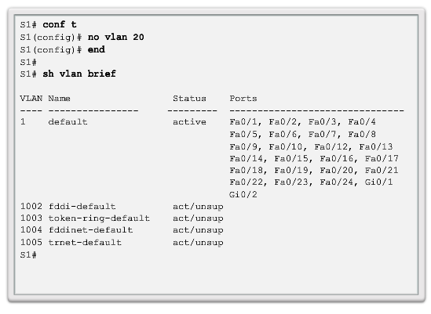
Asignación de redes VLAN Eliminación de redes VLAN
Se puede eliminar el archivo vlan.dat en su totalidad con el comando delete flash:vlan.dat del modo EXEC con privilegios.
Se puede utilizar la versión abreviada del comando (delete vlan.dat) si no se trasladó el archivo vlan.dat de su ubicación predeterminada.
Notes:
6.2 – Segmentación de una red VLAN
6.2.1 – Asignación de redes VLAN
6.2.1.5 – Eliminación de redes VLAN

Slide 43
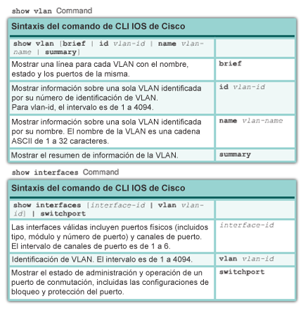
Asignación de redes VLAN Verificar la información de una red VLAN
Notes:
6.2 – Segmentación de una red VLAN
6.2.1 – Asignación de redes VLAN
6.2.1.6 – Verificar la información de una red VLAN

Slide 44
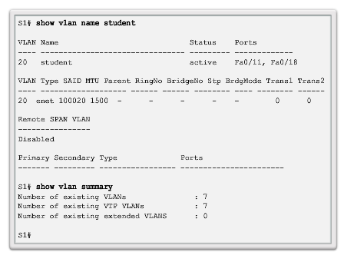
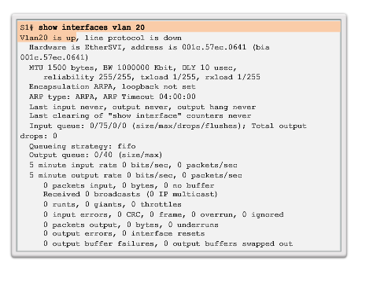
Asignación de redes VLAN Verificar la información de una red VLAN (continuación)
Notes:
6.2 – Segmentación de una red VLAN
6.2.1 – Asignación de redes VLAN
6.2.1.6 – Verificar la información de una red VLAN

Slide 45
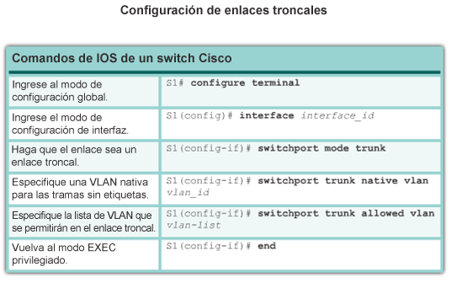
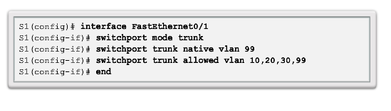
Enlaces troncales de VLAN Configurar enlaces troncales IEEE 802.1q
Notes:
6.2 – Segmentación de una red VLAN
6.2.2 – Enlaces troncales de VLAN
6.2.2.1 – Configurar enlaces troncales IEEE 802.1q

Slide 46
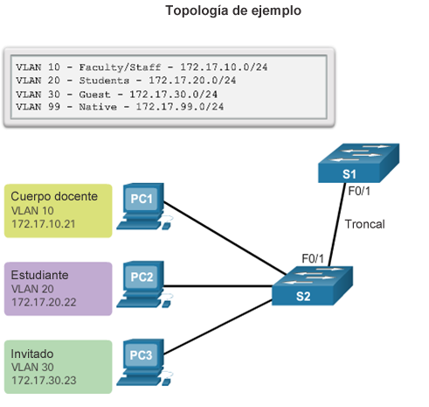
Enlaces troncales de VLAN Configurar enlaces troncales IEEE 802.1q (continuación)
Notes:
6.2 – Segmentación de una red VLAN
6.2.2 – Enlaces troncales de VLAN
6.2.2.1 – Configurar enlaces troncales IEEE 802.1q (continuación)

Slide 47
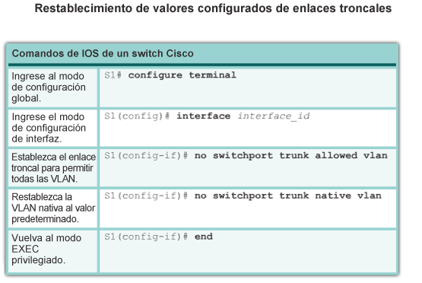
Enlaces troncales de VLAN Restablecer el enlace troncal al estado predeterminado
Notes:
6.2 – Segmentación de una red VLAN
6.2.2 – Enlaces troncales de VLAN
6.2.2.2 – Restablecer el enlace troncal al estado predeterminado

Slide 48
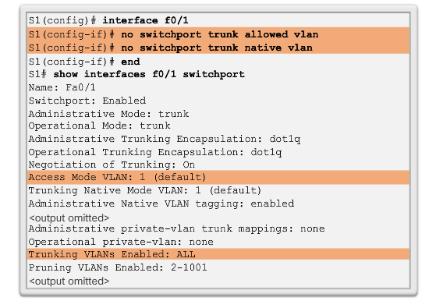
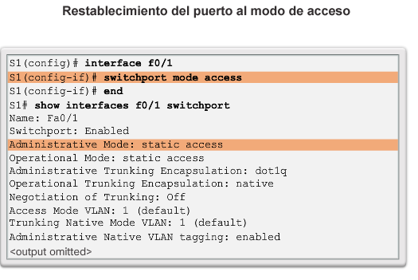
Enlaces troncales de VLAN Restablecer el enlace troncal al estado predeterminado (continuación)
Notes:
6.2 – Segmentación de una red VLAN
6.2.2 – Enlaces troncales de VLAN
6.2.2.2 – Restablecer el enlace troncal al estado predeterminado (continuación)

Slide 49
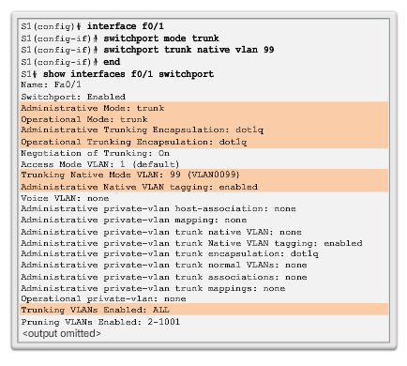
Enlaces troncales de VLAN Verificar la configuración de un enlace troncal
Notes:
6.2 – Segmentación de una red VLAN
6.2.2 – Enlace troncal de VLAN
6.2.2.3 – Verificar la configuración de un enlace troncal

Slide 50
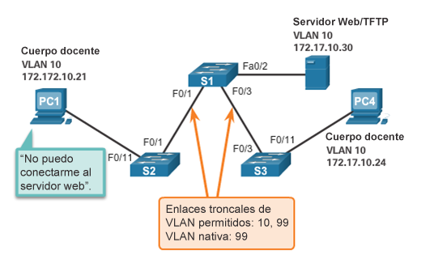
Solucionar problemas en redes VLAN y en enlaces troncales Problemas en la asignación de direcciones IP con redes VLAN
Es una práctica común asociar una red VLAN con una red IP.
Dado que distintas redes IP solo se comunican mediante un router, todos los dispositivos dentro de una red VLAN deben formar parte de la misma red IP para poder comunicarse.
En figura se muestra que PC1 no puede comunicarse con el servidor porque tiene configurada una dirección IP incorrecta.
Notes:
6.2 – Segmentación de una red VLAN
6.2.3 – Solucionar problemas en redes VLAN y en enlaces troncales
6.2.3.1 – Problemas en la asignación de direcciones IP con redes VLAN

Slide 51
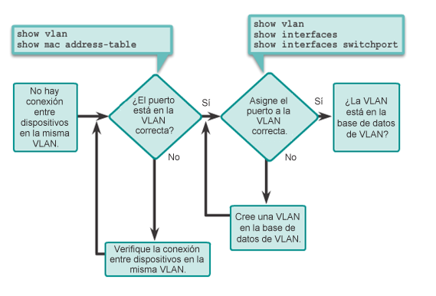
Solucionar problemas en redes VLAN y en enlaces troncales Redes VLAN faltantes
Si se resolvieron todas las incongruencias en las direcciones IP pero el dispositivo aún no puede conectarse, verifique si la red VLAN existe en el switch.
Notes:
6.2 – Segmentación de una red VLAN
6.2.3 – Solucionar problemas en redes VLAN y en enlaces troncales
6.2.3.2 – Redes VLAN faltantes

Slide 52
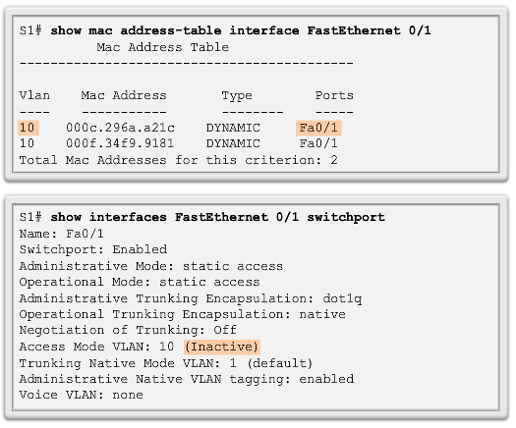
Solucionar problemas en redes VLAN y en enlaces troncales Redes VLAN faltantes (continuación)
Si se elimina la red VLAN a la que pertenece el puerto, este pasa a estar inactivo. Ninguno de los puertos que pertenecen a la VLAN que se eliminó puede comunicarse con el resto de la red.
No será funcional hasta que se cree la red VLAN faltante con la configuración global vlan id_de_vlan.
Notes:
6.2 – Segmentación de una red VLAN
6.2.3 – Solucionar problemas en redes VLAN y en enlaces troncales
6.2.3.2 – Redes VLAN faltantes (continuación)

Slide 53
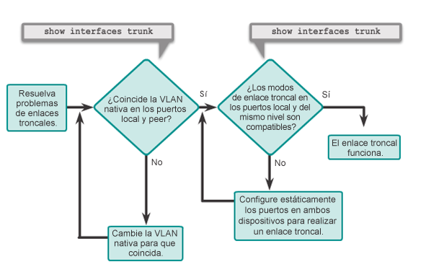
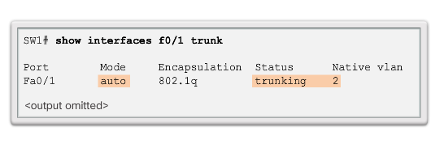
Solucionar problemas en redes VLAN y en enlaces troncales Introducción a la solución de problemas en enlaces troncales
Nota: Para resolver una incompatibilidad de redes VLAN nativas, configure la red VLAN nativa para que sea la misma red VLAN en ambos lados del enlace.
Notes:
6.2 – Segmentación de una red VLAN
6.2.3 – Solucionar problemas en redes VLAN y en enlaces troncales
6.2.3.3 – Introducción a la solución de problemas en enlaces troncales

Slide 54
Solucionar problemas en redes VLAN y en enlaces troncales Problemas comunes con los enlaces troncales
En general, los problemas de enlaces troncales se deben a una configuración incorrecta.
Los tipos más comunes de errores de configuración de enlaces troncales son los siguientes:
Faltas de concordancia de la VLAN nativa
Faltas de concordancia del modo de enlace troncal
VLAN permitidas en enlaces troncales
Si se detecta un problema de enlace troncal, se recomienda, según las pautas de prácticas recomendadas, resolver los problemas en el orden anterior.
Notes:
6.2 – Segmentación de una red VLAN
6.2.3 – Solucionar problemas en redes VLAN y en enlaces troncales
6.2.3.4 – Problemas comunes con los enlaces troncales

Slide 55
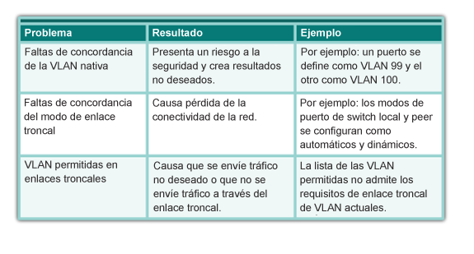
Solucionar problemas en redes VLAN y en enlaces troncales Problemas comunes con los enlaces troncales (continuación)
Notes:
6.2 – Segmentación de una red VLAN
6.2.3 – Solucionar problemas en redes VLAN y en enlaces troncales
6.2.3.4 – Problemas comunes con los enlaces troncales

Slide 56
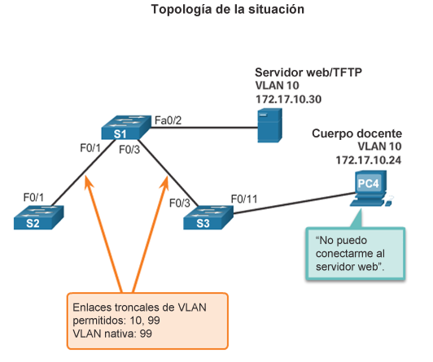
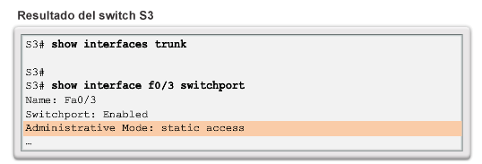
Solucionar problemas en redes VLAN y en enlaces troncales Modo de puerto incorrecto
Notes:
6.2 – Segmentación de una red VLAN
6.2.3 – Solucionar problemas en redes VLAN y en enlaces troncales
6.2.3.5 – Modo de puerto incorrecto

Slide 57
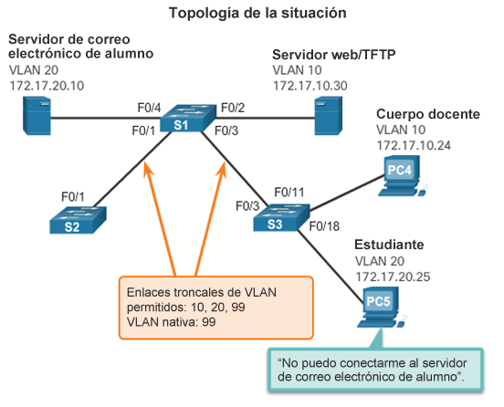
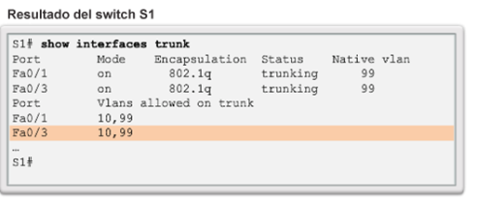
Solucionar problemas en redes VLAN y en enlaces troncales Lista de redes VLAN incorrectas
Notes:
6.2 – Segmentación de una red VLAN
6.2.3 – Solucionar problemas en redes VLAN y en enlaces troncales
6.2.3.6 – Lista de redes VLAN incorrectas

Slide 58
Solucionar problemas en redes VLAN y en enlaces troncales Lista de redes VLAN incorrectas (continuación)
Se deben permitir las redes VLAN en el enlace troncal para que se puedan transmitir las tramas a través del enlace.
Utilice el comando switchport trunk allowed vlan para especificar las redes VLAN que se permiten en un enlace troncal.
Utilice el comando show interfaces trunk para asegurarse de que se permitan las redes VLAN correctas en un enlace troncal.
Notes:
6.2 – Segmentación de una red VLAN
6.2.3 – Solucionar problemas en redes VLAN y en enlaces troncales
6.2.3.6 – Lista de redes VLAN incorrectas (continuación)

Slide 59
6.3 Routing entre redes VLAN con routers
Notes:
Cisco Networking Academy Program
Routing and Switching Essentials v6.0
Capítulo 6: VLAN

Slide 60
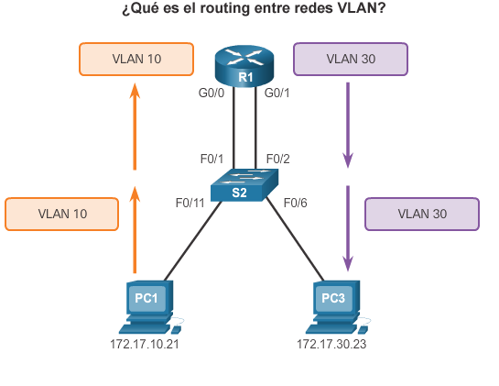
Funcionamiento del routing entre redes VLAN ¿Qué es el routing entre redes VLAN?
Los switches de capa 2 no pueden reenviar tráfico entre redes VLAN sin la ayuda de un router.
El routing entre redes VLAN es un proceso para reenviar tráfico de red de una VLAN a otra mediante un router.
Notes:
6.3 – Routing entre redes VLAN con routers
6.3.1 – Funcionamiento del routing entre redes VLAN
6.3.1.1 – ¿Qué es el routing entre redes VLAN?

Slide 61
Funcionamiento del routing entre redes VLAN Routing entre redes VLAN antiguo
Antes:
Se usaban routers físicos para el routing entre redes VLAN.
Cada red VLAN se conectaba a una interfaz de router física diferente.
Los paquetes llegaban al router a través de una interfaz, se enrutaban y salían por otra interfaz.
Como las interfaces del router estaban conectadas a redes VLAN y tenían direcciones IP provenientes de esa red VLAN específica, se hacía posible el routing entre redes VLAN.
Las redes grandes con una gran cantidad de redes VLAN necesitaban muchas interfaces de router.
Notes:
6.3 – Routing entre redes VLAN con routers
6.3.1 – Funcionamiento del routing entre redes VLAN
6.3.1.2 – Routing entre redes VLAN antiguo

Slide 62
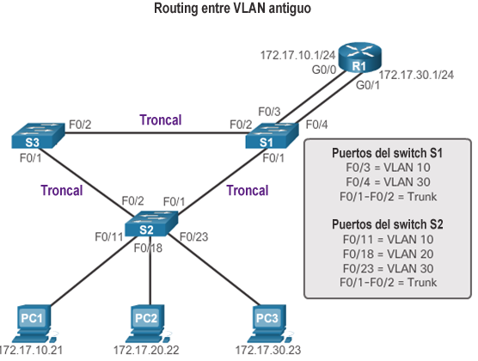
Funcionamiento del routing entre redes VLAN Routing entre redes VLAN antiguo (continuación)
En este ejemplo el router se configuró con dos interfaces físicas separadas para interactuar con las distintas VLAN y realizar el routing.
Notes:
6.3 – Routing entre redes VLAN con routers
6.3.1 – Funcionamiento del routing entre redes VLAN
6.3.1.2 – Routing entre redes VLAN antiguo (continuación)

Slide 63
Funcionamiento del routing entre redes VLAN Routing entre redes VLAN con router-on-a-stick
El enfoque router-on-a-stick utiliza solo una de las interfaces físicas del router.
Una de las interfaces físicas del router se configura como un puerto de enlace troncal 802.1Q para que pueda comprender las etiquetas de las redes VLAN.
Se crean subinterfaces lógicas, una por cada red VLAN.
Cada subinterfaz se configura con una dirección IP proveniente de la red VLAN que representa.
Los miembros de las VLAN (hosts) se configuran para utilizar la dirección de subinterfaz como gateway predeterminado.
Notes:
6.3 – Routing entre redes VLAN con routers
6.3.1 – Funcionamiento del routing entre redes VLAN
6.3.1.3 – Routing entre redes VLAN con router-on-a-stick

Slide 64
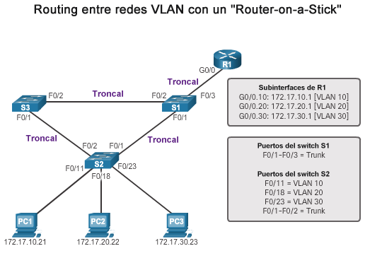
Funcionamiento del routing entre redes VLAN Routing entre redes VLAN con router-on-a-stick (continuación)
La interfaz de router se configura para funcionar como enlace troncal y se conecta a un puerto de switch de enlace troncal. Para realizar el routing entre VLAN, el router acepta en la interfaz troncal el tráfico con etiquetas de VLAN proveniente del switch adyacente y luego lo enruta en forma interna entre las VLAN, mediante subinterfaces. El router reenvía el tráfico enrutado con etiquetas de VLAN para la VLAN de destino a través de la misma interfaz física utilizada para recibir el tráfico.
Notes:
6.3 – Routing entre redes VLAN con routers
6.3.1 – Funcionamiento del routing entre redes VLAN
6.3.1.3 – Routing entre redes VLAN con router-on-a-stick (continuación)

Slide 65
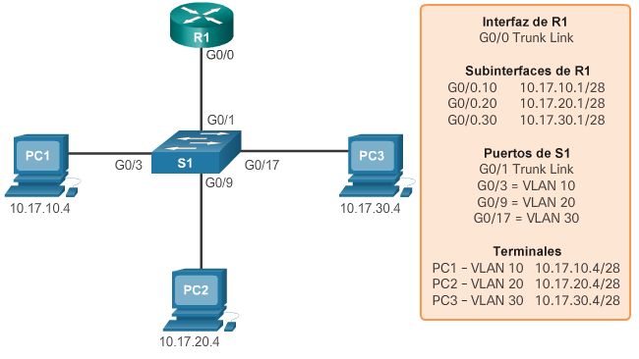
Funcionamiento del routing entre redes VLAN Actividad: Identificar los tipos de routing entre redes VLAN
¿Modelo antiguo o router-on-a-stick?
Notes:
6.3 – Routing entre redes VLAN con routers
6.3.1 – Funcionamiento del routing entre redes VLAN
6.3.1.4 – Identificar los tipos de routing entre redes VLAN

Slide 66
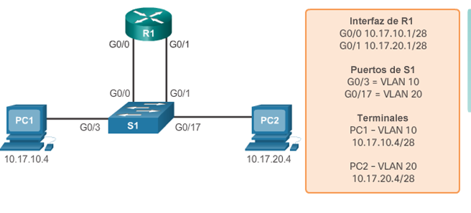
Funcionamiento del routing entre redes VLAN Actividad: Identificar los tipos de routing entre redes VLAN (continuación)
¿Modelo antiguo o router-on-a-stick?
Notes:
6.3 – Routing entre redes VLAN con routers
6.3.1 – Funcionamiento del routing entre redes VLAN
6.3.1.4 – Identificar los tipos de routing entre redes VLAN (continuación)

Slide 67
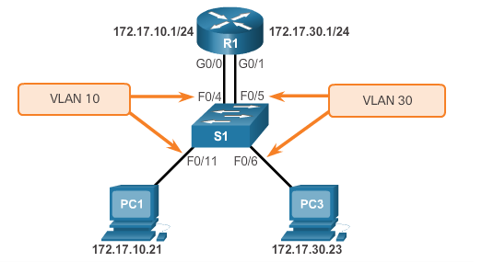
Configurar el routing entre redes VLAN antiguo Configurar el routing entre redes VLAN antiguo: Preparación
El routing entre VLAN antiguo requiere que los routers tengan varias interfaces físicas.
Cada una de las interfaces físicas del router se conecta a una red VLAN única.
Además, cada interfaz está configurada con una dirección IP para la subred asociada con esa red VLAN específica.
Los dispositivos de red utilizan el router como un gateway para acceder a los dispositivos conectados a las otras redes VLAN.
Notes:
6.3 – Routing entre redes VLAN con routers
6.3.2 – Configurar el routing entre redes VLAN antiguo
6.3.2.1 – Configurar el routing entre redes VLAN antiguo: Preparación

Slide 68
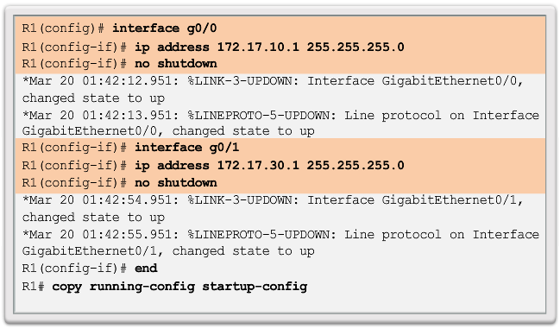
Configurar el routing entre redes VLAN antiguo Configurar el routing entre redes VLAN antiguo: Configuración del switch
Notes:
6.3 – Routing entre redes VLAN con routers
6.3.2 – Configurar el routing entre redes VLAN antiguo
6.3.2.2 – Configurar el routing entre redes VLAN antiguo: Configuración del switch

Slide 69
Configurar el routing entre redes VLAN antiguo Configurar el routing entre redes VLAN antiguo: Configuración de las interfaces del router
Notes:
6.3 – Routing entre redes VLAN con routers
6.3.2 – Configurar el routing entre redes VLAN antiguo
6.3.2.3 – Configurar el routing entre redes VLAN antiguo: Configuración de las interfaces del router

Slide 70
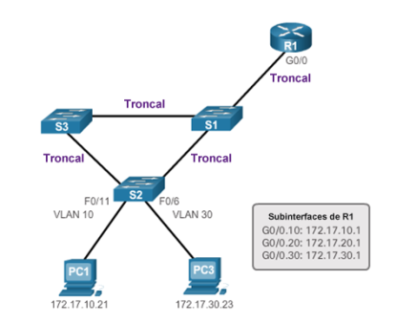
Configurar el routing entre redes VLAN con router-on-a-stick Configurar router-on-a-stick: Preparación
Una alternativa al routing entre redes VLAN antiguo es utilizar enlaces troncales de VLAN y subinterfaces.
Los enlaces troncales de VLAN permiten que una única interfaz física del router enrute el tráfico de varias VLAN.
La interfaz física del router se debe conectar a un enlace troncal en el switch adyacente.
En el router, se crean subinterfaces para cada red VLAN única.
A cada subinterfaz se le asigna una dirección IP específica para su subred o red VLAN y también se configura para etiquetar las tramas para esa red VLAN.
Notes:
6.3 – Routing entre redes VLAN con routers
6.3.3 – Configurar el routing entre redes VLAN con router-on-a-stick
6.3.3.1 – Configurar router-on-a stick: Preparación

Slide 71
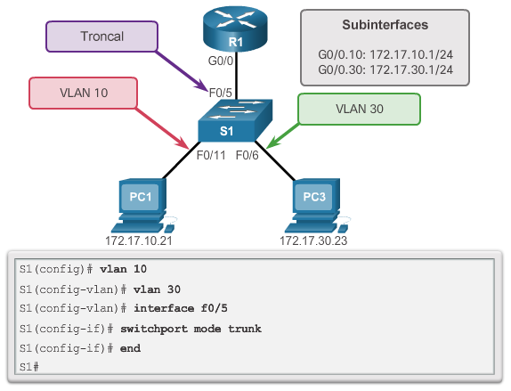
Configurar el routing entre redes VLAN con router-on-a-stick Configurar router-on-a-stick: Configuración del switch
Notes:
6.3 – Routing entre redes VLAN con routers
6.3.3 – Configurar el routing entre redes VLAN con router-on-a-stick
6.3.3.2 – Configurar router-on-a stick: Configuración del switch

Slide 72

Configurar el routing entre redes VLAN con router-on-a-stick Configurar router-on-a-stick: Configuración de las subinterfaces del router
Notes:
6.3 – Routing entre redes VLAN con routers
6.3.3 – Configurar el routing entre redes VLAN con router-on-a-stick
6.3.3.3 – Configurar router-on-a stick: Configuración de las subinterfaces del router

Slide 73

Configurar el routing entre redes VLAN con router-on-a-stick Configurar router-on-a-stick: Verificación de las subinterfaces
Notes:
6.3 – Routing entre redes VLAN con routers
6.3.3 – Configurar el routing entre redes VLAN con router-on-a-stick
6.3.3.4 – Configurar router-on-a stick: Verificación de las subinterfaces

Slide 74

Configurar el routing entre redes VLAN con router-on-a-stick Configurar router-on-a-stick: Verificación de las subinterfaces (continuación)
Notes:
6.3 – Routing entre redes VLAN con routers
6.3.2 – Configurar el routing entre redes VLAN con router-on-a-stick
6.3.3.4 – Configurar router-on-a stick: Verificación de las subinterfaces (continuación)

Slide 75
Configurar el routing entre redes VLAN con router-on-a-stick Configurar router-on-a-stick: Verificación del routing
El acceso a los dispositivos presentes en redes VLAN remotas se puede probar con el comando ping.
El comando ping envía una solicitud de eco ICMP a la dirección de destino.
Cuando un host recibe una solicitud de eco ICMP, responde con una respuesta de eco ICMP.
Tracert es una muy buena utilidad para confirmar la ruta enrutada que se sigue entre dos dispositivos.
Notes:
6.3 – Routing entre redes VLAN con routers
6.3.3 – Configurar el routing entre redes VLAN con router-on-a-stick
6.3.3.5 – Configurar router-on-a stick: Verificación del routing

Slide 76
6.4 Resumen del capítulo
Notes:
Cisco Networking Academy Program
Routing and Switching Essentials v6.0
Capítulo 6: VLAN

Slide 77
Resumen del capítulo Resumen
Explicar la finalidad de las VLAN en una red conmutada.
Explicar cómo un switch reenvía tramas según la configuración de VLAN en un entorno conmutado múltiple.
Configurar un puerto de switch que se asignará a una VLAN según los requisitos.
Configurar un puerto de enlace troncal en un switch LAN.
Solucionar problemas de configuración de VLAN y de enlaces troncales en una red conmutada.
Describir las dos opciones para configurar el routing entre redes VLAN.
Configuración de routing entre redes VLAN antiguo.
Configuración de routing entre redes VLAN con un router-on-a-stick.
Notes:
6.4 – Resumen

Slide 78
Sección 6.1 Términos y comandos
VLAN
Dominio de difusión lógico
VLAN de datos
VLAN predeterminada
VLAN nativa
VLAN de administración
show vlan brief
VLAN de voz
Enlace troncal de VLAN
Segmentación de VLAN
IEEE 802.1Q
Etiquetado de VLAN
Identificador de formato canónico (CFI)
Prioridad del usuario
ID de VLAN
Tipo
show interfaces int switchport
Notes:
Términos y comandos

Slide 79
Sección 6.2 Términos y comandos
Redes VLAN de rango normal
Redes VLAN de rango extendido
vlan id-de-vlan
name nombre-de-VLAN
switchport mode access
switchport access vlan id-de-vlan
interface range
no switchport access vlan id-de-vlan
no vlan id-de-vlan
delete flash:vlan.dat
delete vlan.dat
show vlan
show interfaces
show vlan summary
show interfaces vlan id_de_vlan
switchport mode trunk
switchport trunk allowed vlan lista_de_vlan
switchport trunk native vlan id_de_vlan
no switchport trunk allowed vlan
no switchport trunk native vlan
show interfaces switchport
no switchport access vlan id_de_vlan
show interfaces trunk
show interfaces id_de_interfaz trunk
Notes:
Nuevos términos y comandos

Slide 80
Sección 6.3 Términos y comandos
Routing entre VLAN antiguo
Routing entre VLAN con router-on-a-stick
interface id_de_interfaz.id_de_subinterfaz
encapsulation dot1q id_de_vlan
IEEE 802.1Q
Notes:
Términos y comandos

Slide 82


